Slide 1

Презентация проекта
«Змейка»
Брагина Виктория

Slide 2

Цель проекта ––
Сделать крутую игру под названием “Змейка”, чтобы всем было весело.

Slide 3

Основная проблема проекта ––
За это не дают денег. Почему плохого парня забанили..

Slide 4
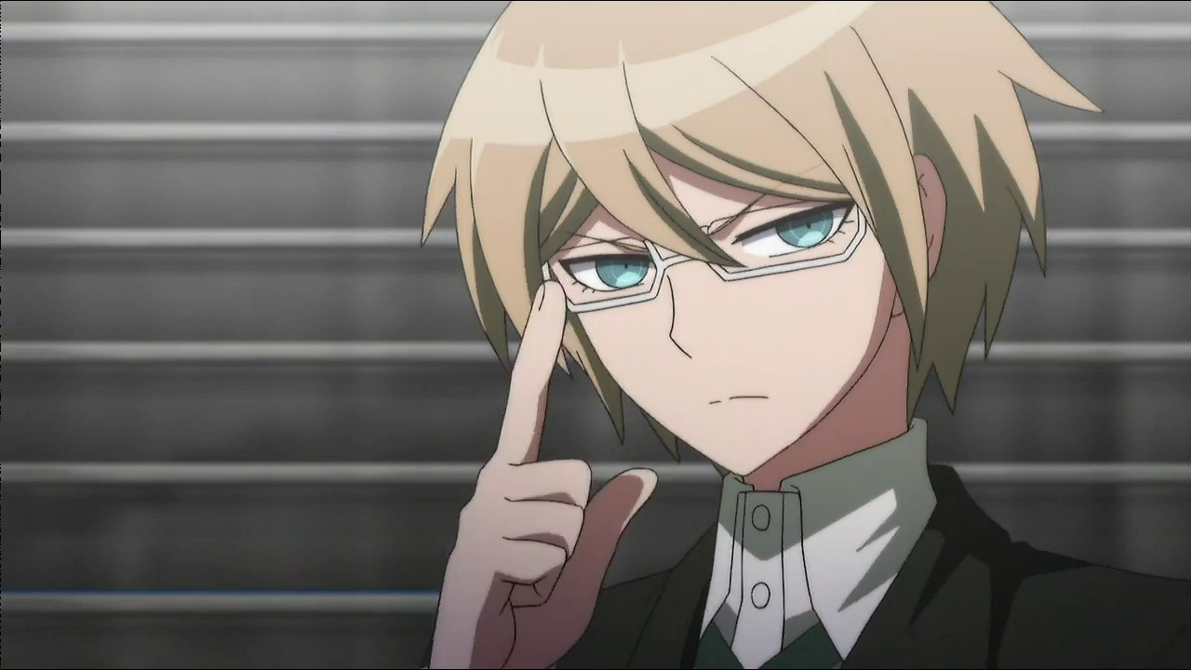
Отличительные особенности проекта
Ну фишки в моей игре – это отличный сюжет, персонажи и вообще всё отлично.

Slide 5
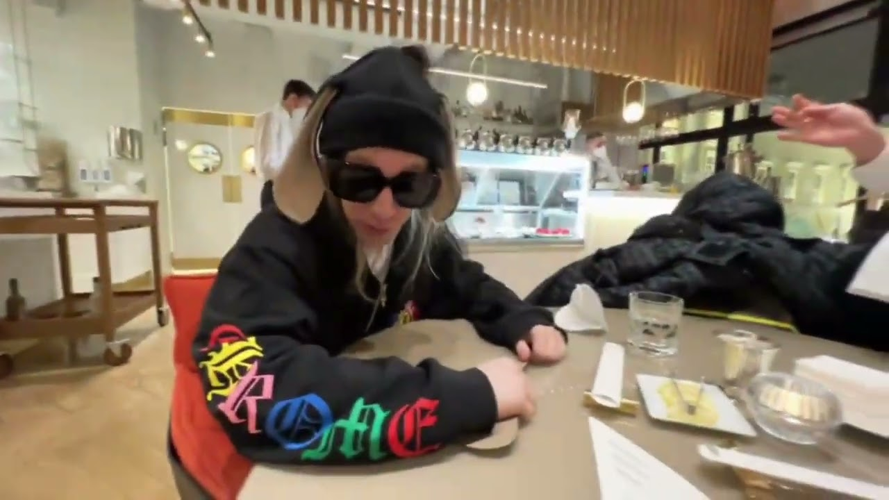
В своем проекте я использовала...
Свои отличнейшие знания и немножко интернета..

Slide 6
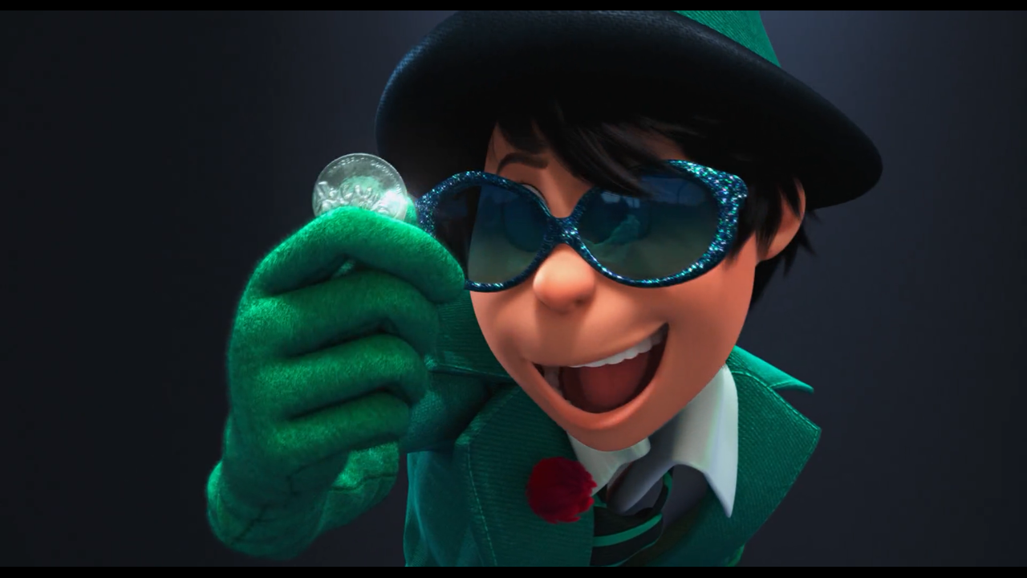
Перспективы развития проекта
В дальнейшем будут дорабодки, улучшенный интерфейс. Думаю мой проект обязательно принесёт прибыль.

Slide 7

Спасибо за внимание!
Буду рада ответить на ваши вопросы и получить обратную связь!

